Slide 1
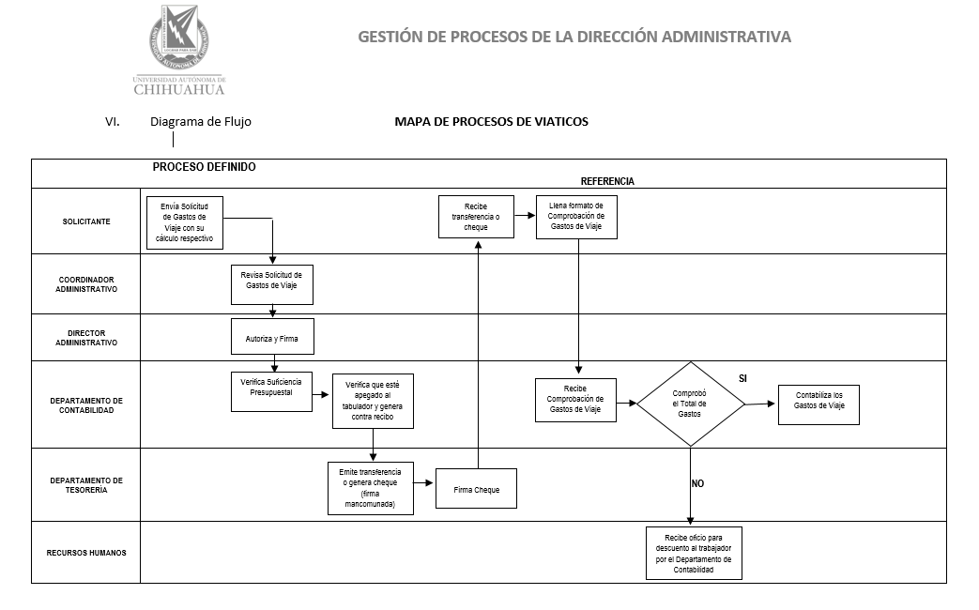
Fecha de Revisión: 05/09/2022 No. de Revisión: 0 GAD DF 01

